Slide 1
Top 10 Länder nach Anzahl neuer COVID-19-Fälle
117.799.584 Fälle (+8,3% im Vergleich zu Vorwoche)
2.615.018 Todesfälle (2,2%)
Land | Fälle kumulativ | Neue Fälle (7T) | Veränderung % (7T) | 7T-Inzidenz/ 100.000 Ew | R (7T) | CFR % | Trend | 1. Dosis* | 2. Dosis*
USA | 28.879.927 | 476.511 | 6,35 | 143,96 | 0,97 | 1,8 | ▲ | 18,7% | 9,8%
Brasilien | 11.122.429 | 475.503 | 22,22 | 223,7 | 1,13 | 2,4 | ▲ | 4,1% | 1,4%
Frankreich | 3.894.447 | 150.387 | 2,6 | 230,9 | 1 | 2,3 | ▲ | 6,1% | 3%
Italien | 3.123.368 | 147.094 | 15,18 | 242,93 | 1,13 | 3,2 | ▲ | 7% | 3%
Indien | 11.285.561 | 128.638 | 16,94 | 9,32 | 1,09 | 1,4 | ▲ | 1,5% | 0,3%
Polen | 1.849.424 | 98.765 | 27,59 | 260,68 | 1,18 | 2,5 | ▲ | 7% | 3,8%
Türkei | 2.821.943 | 87.107 | 25,09 | 104,41 | 1,16 | 1,0 | ▲ | 9,2% | 3,1%
Tschechien | 1.365.724 | 81.436 | -5,44 | 761,85 | 1,01 | 1,7 | ▼ | 6,2% | 2,6%
Russische Föderation | 4.360.823 | 70.688 | -9,42 | 48,46 | 0,95 | 2,1 | ▼ | 3,6% | 1,2%
Iran | 1.715.162 | 66.988 | 15,85 | 79,75 | 1,03 | 3,6 | ▲ | <0,1% | -
Quelle: WHO, Stand: 11.03.2021; *https://ourworldindata.org/covid-vaccinations, 10.03.21

Slide 2
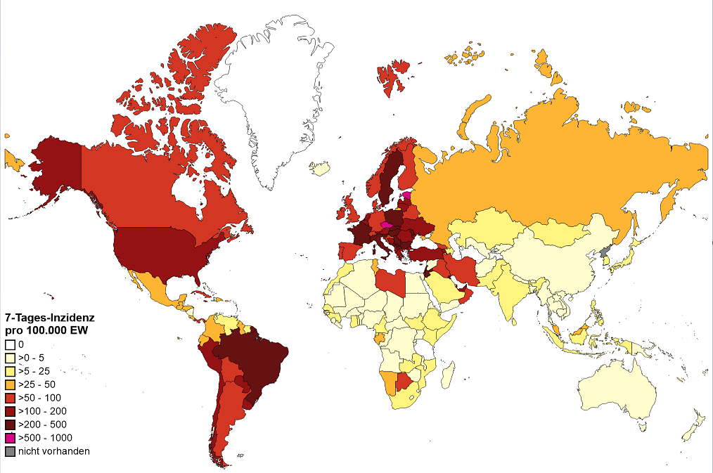
7-Tages-Inzidenz weltweit pro 100.000 Einwohner
Quelle: WHO, Stand: 11.03.2021

Slide 3
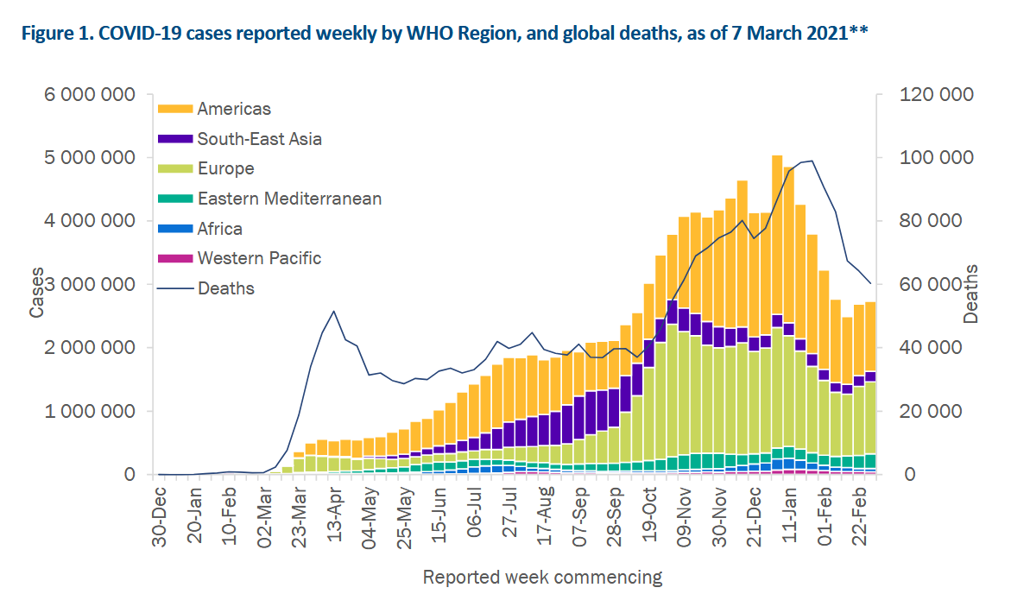
WHO Epidemiological Update 09.03.2021
Quelle: WHO Sitrep, 09.03.2021
Kontinent | Fälle 7T | Todesfälle7T | Fälle Veränderung % (7T) | Todesfälle Veränderung % (7T)
Afrika | 2,43% | 3,55% | 1,67 | -5,37
Amerika | 41,73% | 53,13% | 9,82 | -6,47
Asien | 19,46% | 9,42% | 11,44 | -10,27
Europa | 36,36% | 33,88% | 5,46 | -3,26
Ozeanien | 0,02% | 0,01% | 45,39 | 60
Quelle: WHO, 11.03.2021

Slide 4
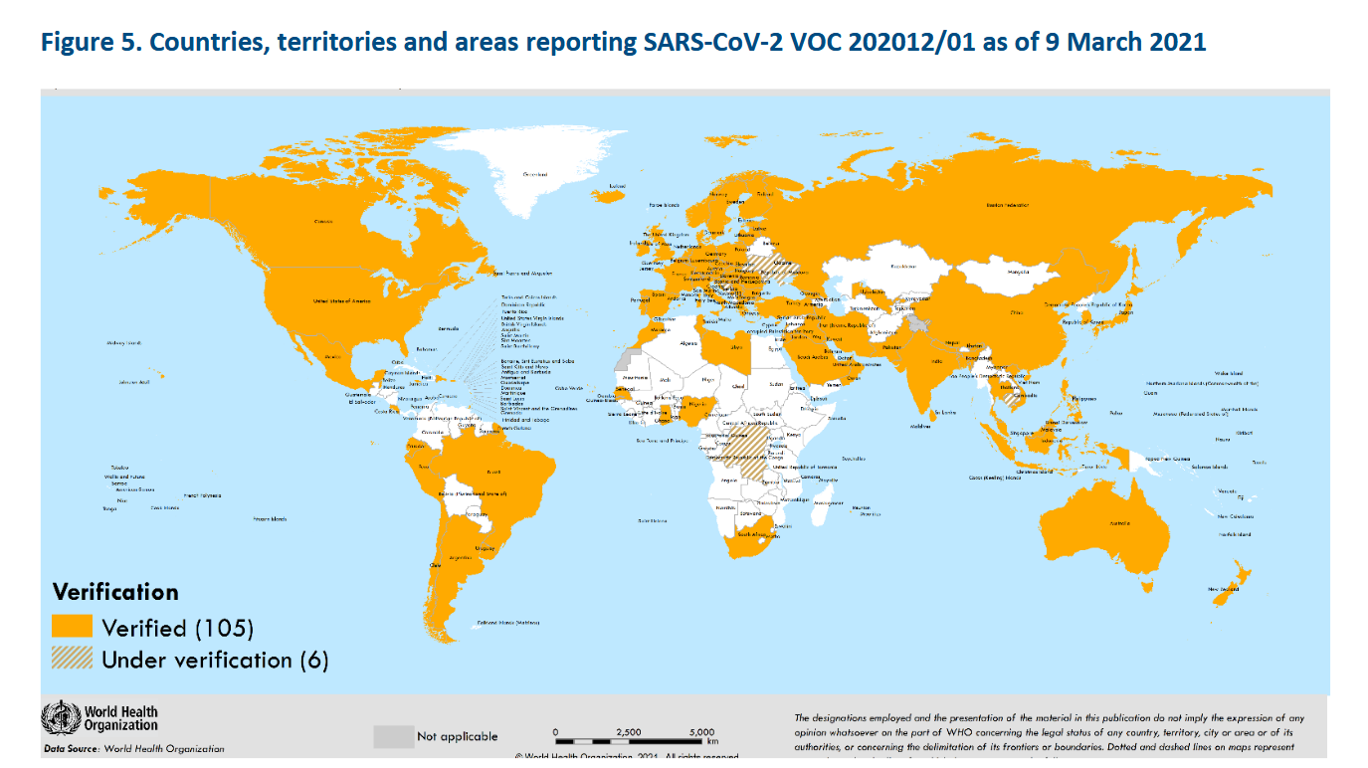
SARS-CoV-2 Varianten: VOC 202012/01 (Linie B.1.1.7)
Virusvarianten-Risikogebiete: Irland, Portugal, Slowakei, Tschechien, UK
Quelle: WHO Sitrep vom 09.03.2021
Notes:
106 Länder (+5 seit der Vorwoche)
https://www.who.int/publications/m/item/weekly-epidemiological-update---2-march-2021

Slide 5
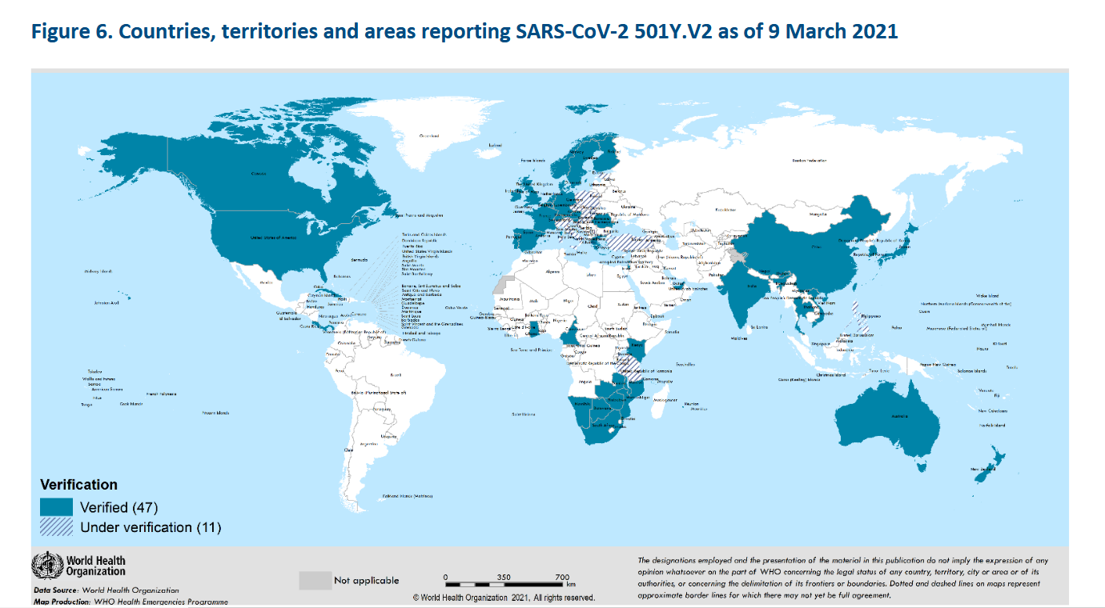
SARS-CoV-2 Varianten: 501Y.V2 (Linie B1.351)
Virusvarianten-Risikogebiete: Botsuana, Eswatini, Lesotho, Malawi, Mosambik, Österreich (Tirol), Sambia, Simbabwe, Südafrika, Moselle in Grand Est (Frankreich)
Unter Beobachtung: Afrika (u.a. Angola, Burundi, Ghana, Kenia, Namibia, Nigeria, Ruanda, Tanzania)
Quelle: WHO Sitrep vom 09.03.2021
Notes:
56 Länder (+5 seit der Vorwoche)
https://www.who.int/publications/m/item/weekly-epidemiological-update---2-march-2021

Slide 6
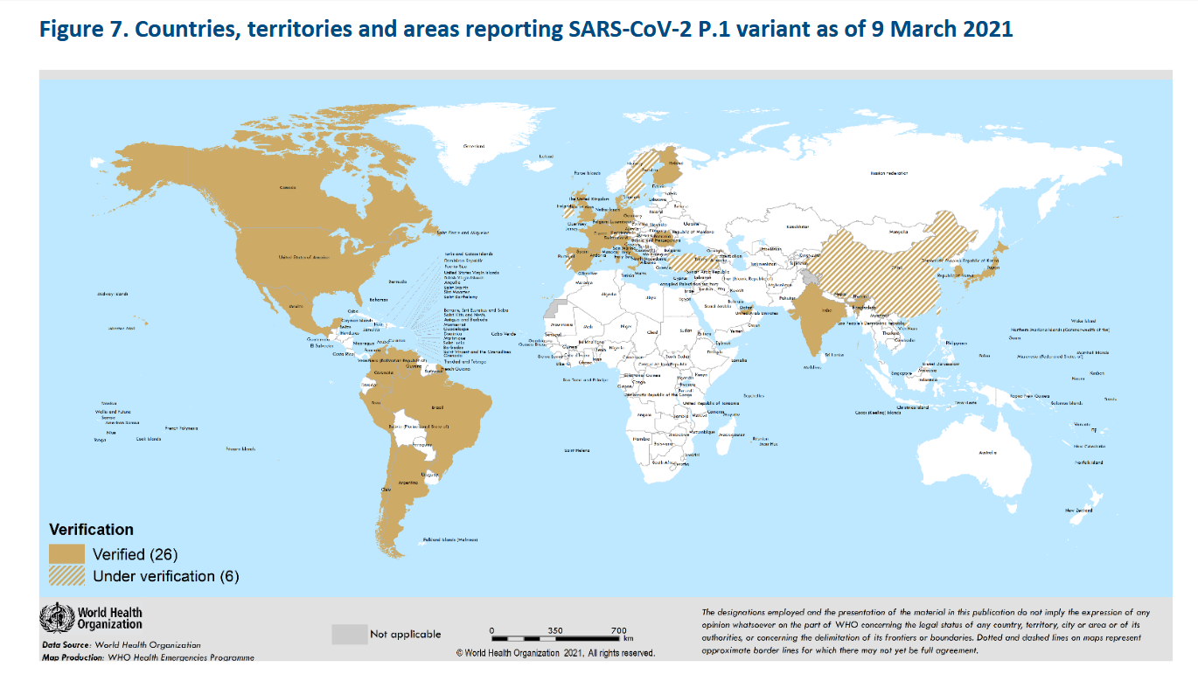
SARS-CoV-2 Varianten: P1. Variante (Linie B1.128.1)
Virusvarianten-Risikogebiete: Brasilien
Unter Beobachtung: Südamerika
Quelle: WHO Sitrep vom 09.03.2021
Notes:
29 Länder (+1 seit der Vorwoche)
https://www.who.int/publications/m/item/weekly-epidemiological-update---2-march-2021

Slide 7
BACK-UP

Slide 8
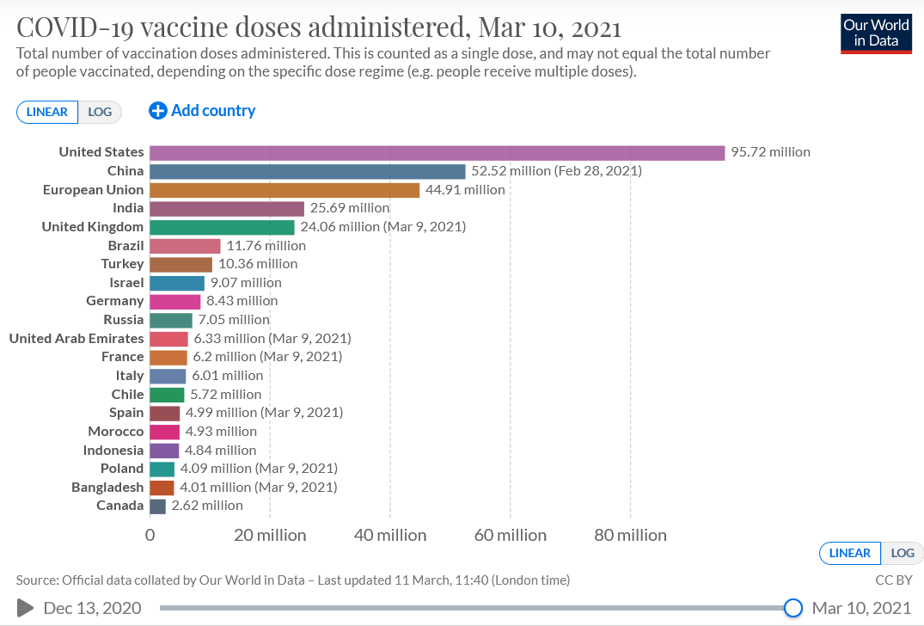
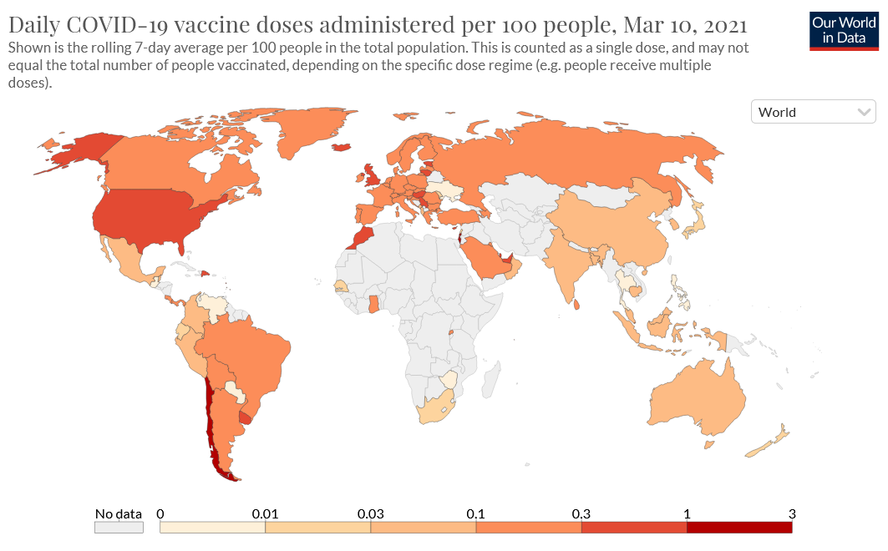
Verabreichte COVID-19-Impfstoffdosen pro 100 Personen
Quelle: Our World in Data, Stand: 10.03.2021

Slide 9
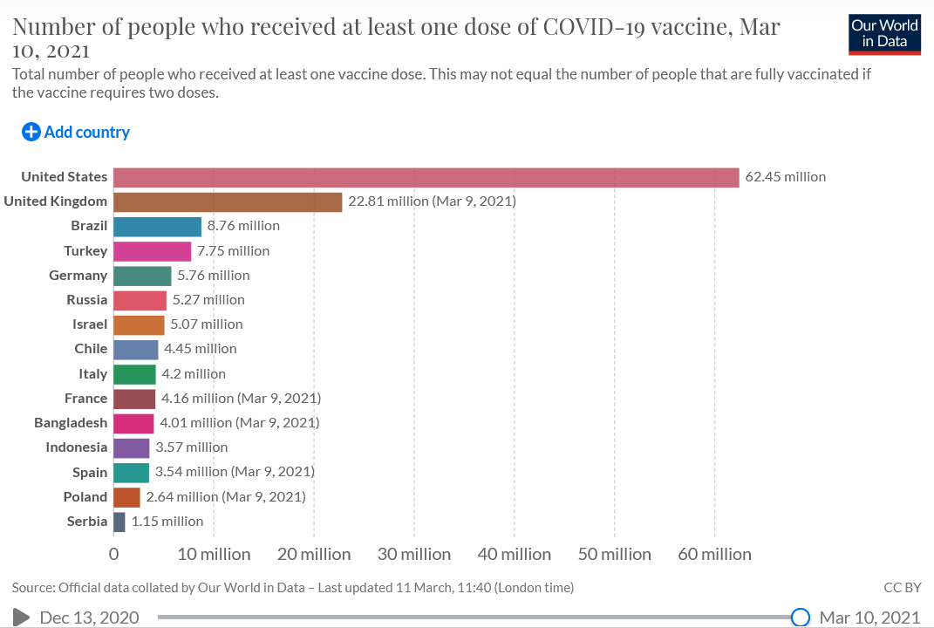
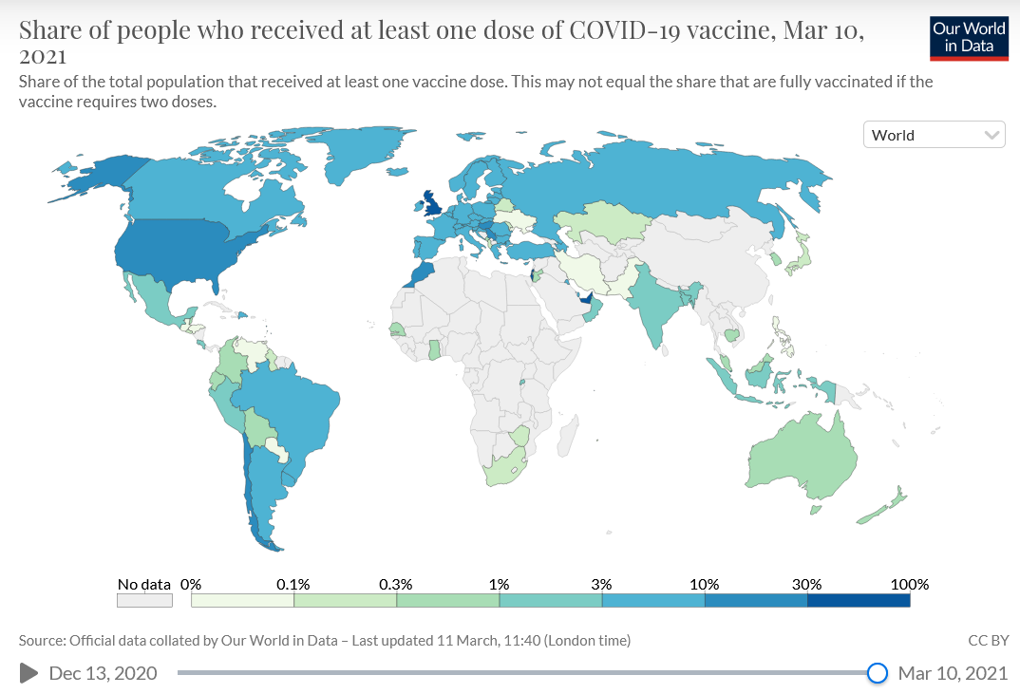
Anteil der einmal gegen COVID-19 geimpften Bevölkerung
Quelle: Our World in Data, Stand: 10.03.2021

Slide 10
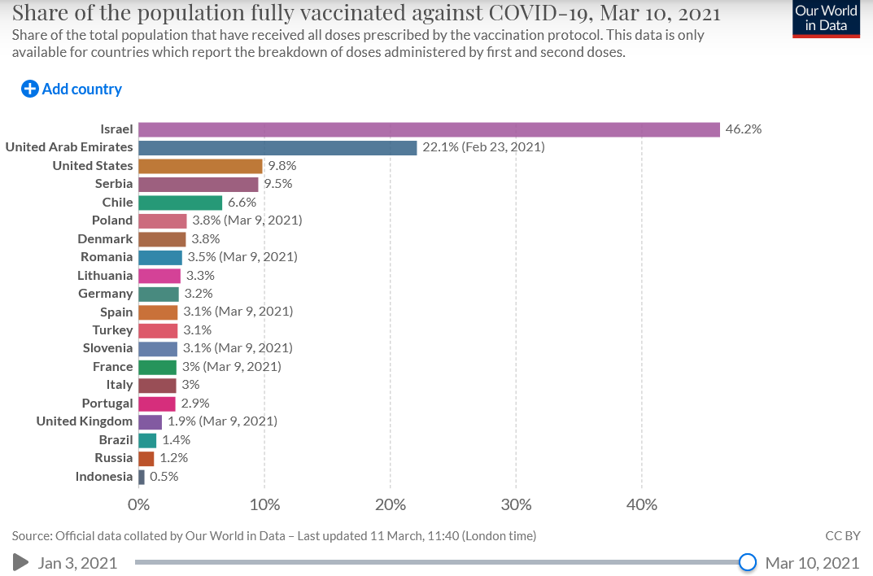
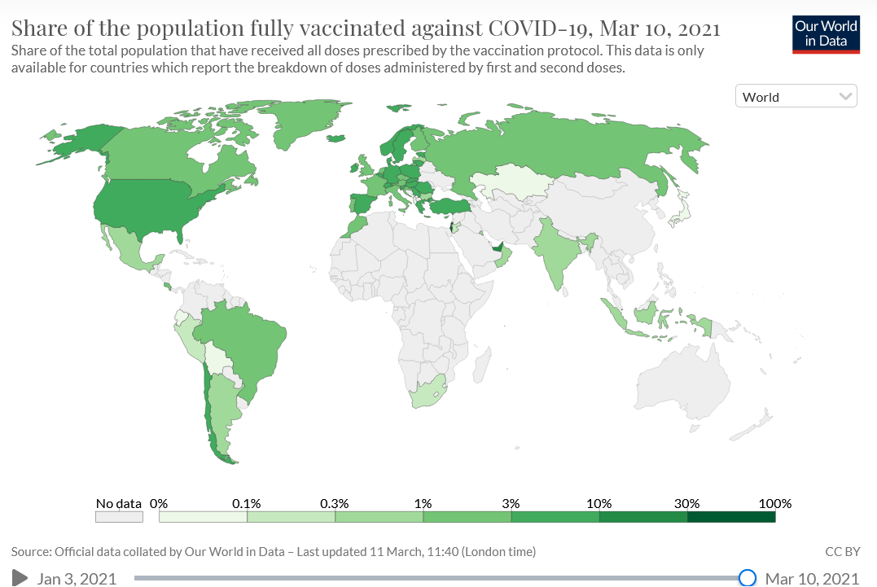
Anteil der vollständig gegen COVID-19 geimpften Bevölkerung
Quelle: Our World in Data, Stand: 10.03.2021

Slide 11
Distribution of laboratory-confirmed COVID-19 deaths in EU/EEA, as of week 9, 2021
Quelle: ECDC, 12.03.2021; KW09

Slide 12
Verbreitung der SARS-CoV-2-Varianten: Auswahl Nachbarländern
Land | Variante B.1.1.7 | Variante B.1.351
Belgien | 33% (KW6: 34/103), | 3,9% (KW6: 4/103)
Dänemark | 63,2% (KW7: 805 / 1.274) | N = 11 (gesamt)
Frankreich | 49% (40.444/82.096), 15.-21.02.2021 | 5,6% (4.610/82.096), 15.-21.02.2021
Grand-Est Moselle | 36,1% (1.988/6.222), (15.-21.02.2021) 21% (324/1.541), (15.-21.02.2021) | 22,0% (1.371/6.222), (15.-21.02.2021) 54% (827/1.541), (15.-21.02.2021)
Luxemburg | KW6: 57,6% (76 / 132 Proben, 08. – 14.02.21) | KW6: 4,5% (6/132 Proben, 08. – 14.02.21)
Österreich | Anteil Fälle (+Verdachtsfälle) 10% (1.561 / 15.646); 03.01. – 15.02.21 | Anteil Fälle (+Verdachtsfälle), 3,7% (582 / 15.646), ); 03.01. – 15.02.21
Tirol | 34% (500 / 1.471), 03.01. – 15.02.21 KW6: 55,9% (143 / 256) | 39% (574 / 1.471), 03.01. – 15.02.21 KW6: 38,7% (99/256)
Niederlande | N = 511 | N= 63
Polen | 10,4% | Erste Fälle nachgewiesen
Tschechien | Unklare Datenlage, PCR vom 9. und 10.02. (Auswahl von Regionen): Prag: >70%; Aussig: >65%; Mittel und- Südböhmen: >60%; Pilsen: >55% | -
Schweiz | 24,6% (270 / 1.113 sequenzierten Proben), KW5 | 2% in KW6; 96 Fälle (15.02.21)
Quelle: nationale Daten, WHO, Medien, Stand: 17.02.2021
Notes:
Belgien: Basissurveillance aller positiven Isolate, aktive Surveillance bei Reisenden und Cluster
Frankreich: Quelle: ars.sante.fr; Grand Est
Österreich: https://www.ages.at/themen/krankheitserreger/coronavirus/sars-cov-2-varianten-in-oesterreich/
NL: https://www.rivm.nl/en/novel-coronavirus-covid-19/virus-sars-cov-2/variants-of-coronavirus-sars-cov-2

